Slide 1
Projet n°2 : Analysez des données de systèmes éducatifs
1) Introduction et présentation du sujet
2) Traitement des données
3) Analyses et conclusion

Slide 2
1) Introduction et présentation du sujet
Entreprise EdTech (Cours en ligne niveau lycée et université)
Dans quel pays s’implanter?
“EdStats All Indicator Query” -> 3000+ indicateurs internationaux sur le niveau d’éducation
5 fichiers csv:
-> EdStatsCountry
-> EdStatsCountrySeries
-> EdStatsData
-> EdStatsFootNote
-> EdStatsSeries

Slide 3
2) Traitement des données
Aparté ISO-3166-1
ISO-3166-1 -> Norme internationale de codification de pays (2013)
249 (Pays + Territoires dépendants = États)
Va servir de référence pour filtrer les pays de nos fichiers csv
https://github.com/lukes/ISO-3166-Countries-with-Regional-Codes

Slide 4
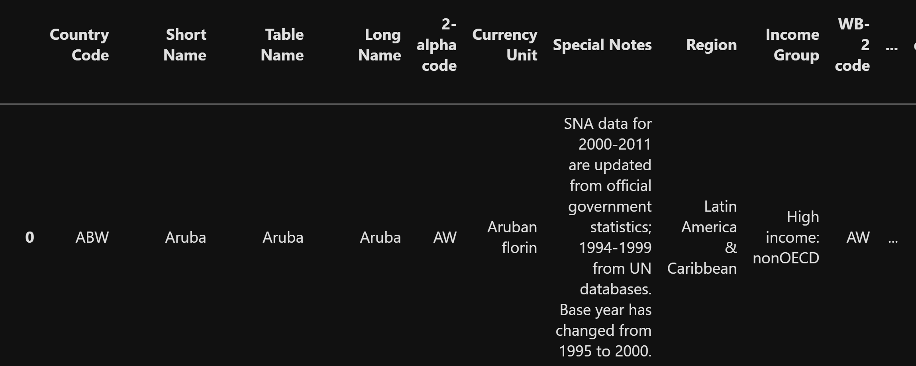
2) Traitement des données
1 - EdStatsCountry
Informations générales sur les zones géographiques
241 lignes (Zones) et 32 colonnes (indicateurs généraux)
0 doublon

Slide 5
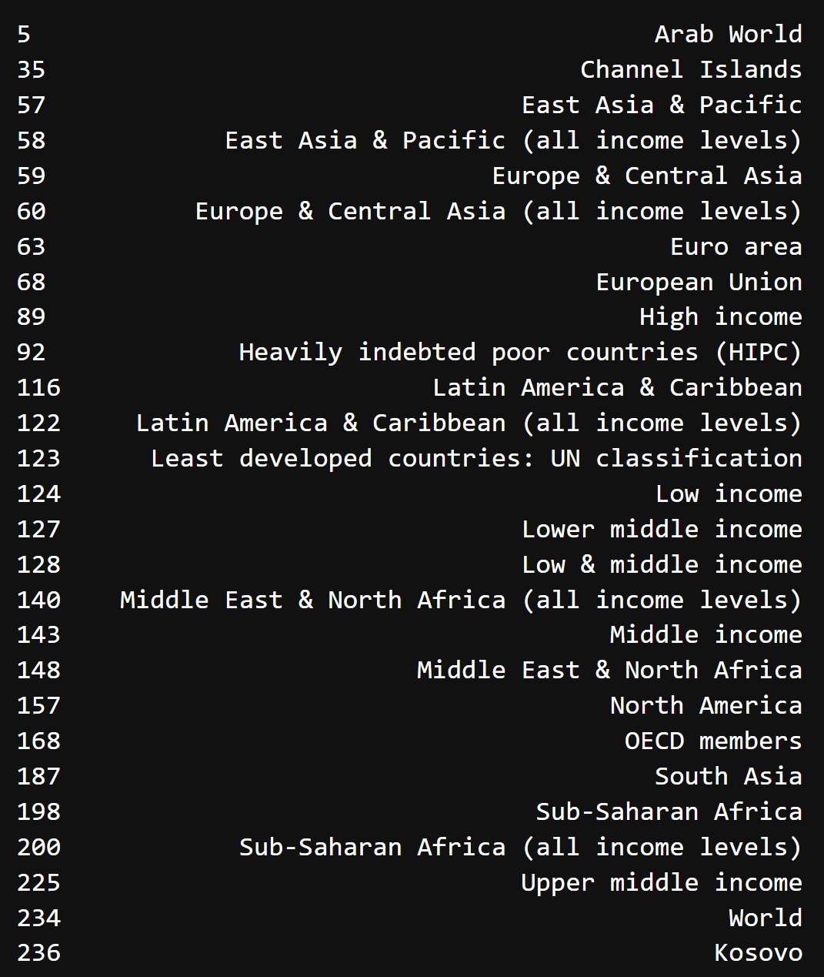
2) Traitement des données
1 - EdStatsCountry
Liste à gauche -> Zones ne faisant pas partie de la liste ISO-3166-1
241 Zones -> 214 États

Slide 6
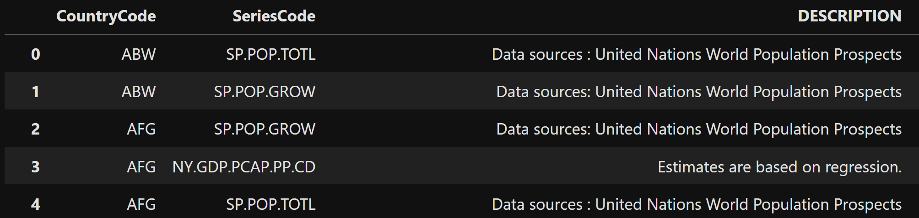
2) Traitement des données
2 - EdStatsCountrySeries
Donne les sources des données de EdStatsData
613 lignes, 211 zones -> ~ 3 indicateurs par zone
Pas très intéressant à analyser

Slide 7
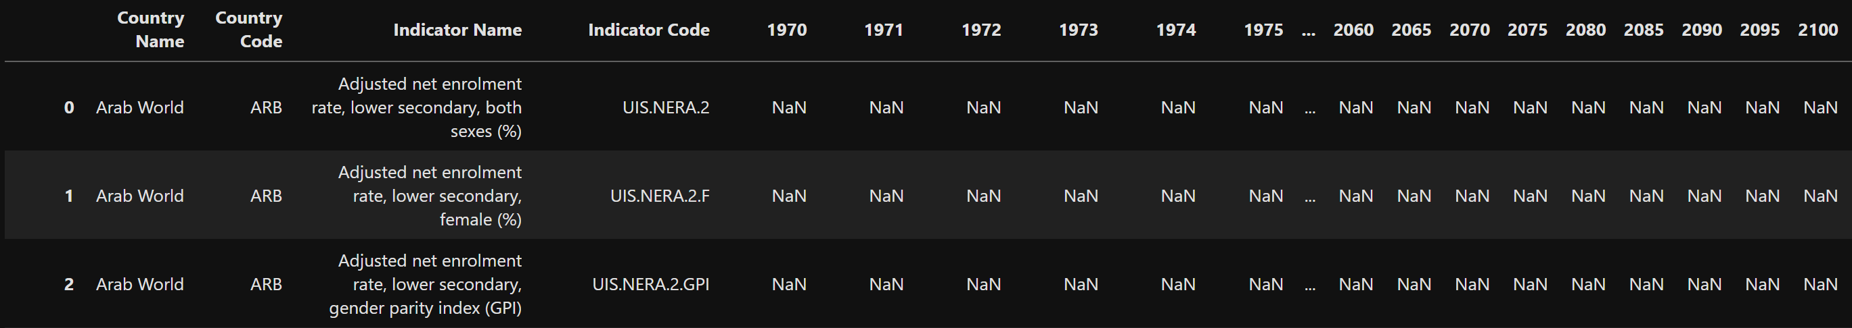
2) Traitement des données
3 - EdStatsData
886930 lignes + 70 colonnes
3665 indicateurs
242 Zones -> 215 États (ISO-3166-1)
De loin le fichier le plus intéressant du projet

Slide 8
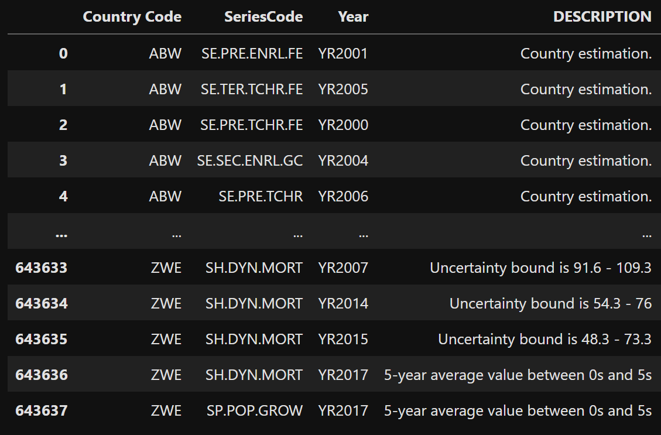
2) Traitement des données
4 - EdStatsFootNote
Donne le niveau de précision de chaque indicateur
643638 lignes, 4 colonnes
1474 indicateurs
239 Zones -> 215 États (ISO-3166-1)
Assez incomplet au niveau des indicateurs

Slide 9
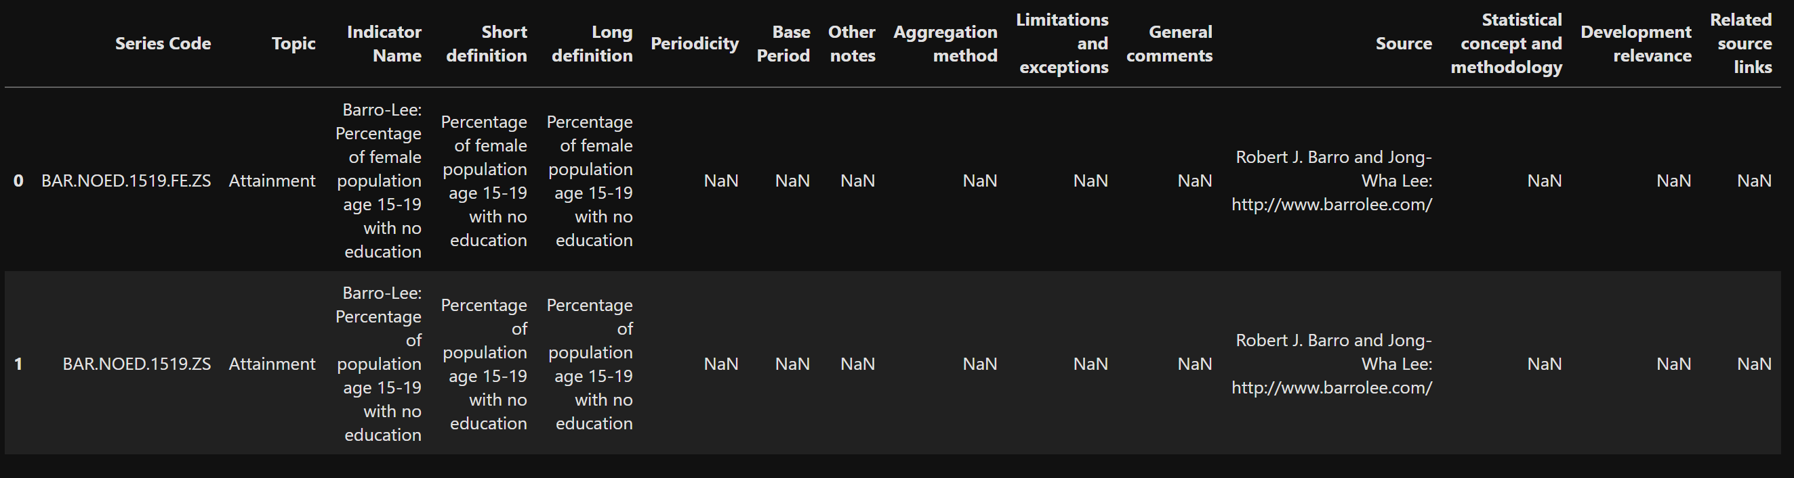
3) Analyses et conclusion
5 - EdStatsSeries
Donne la définition, le thème (Topic) et la source des indicateurs
3665 lignes, 15 colonnes (0 doublon)
3665 indicateurs (exactement les mêmes que ceux d’EdStatsData)

Slide 10
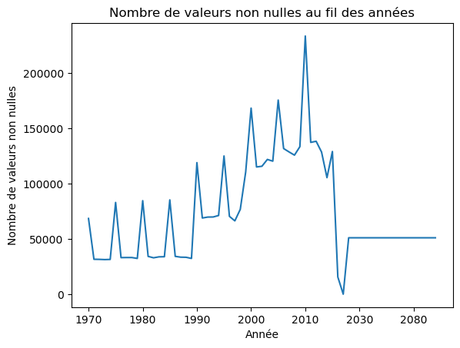
3) Analyses et conclusion
Années avec le plus d'informations
Maximum -> 2010 (233557)
2020 -> 2100 (51128)
Valeurs réelles jusqu’à 2017
Plus les valeurs sont récentes, plus l’analyse est pertinente
On va considérer la période 2010-2017 (304770)
On a augmenté le nombre d’informations à analyser

Slide 11
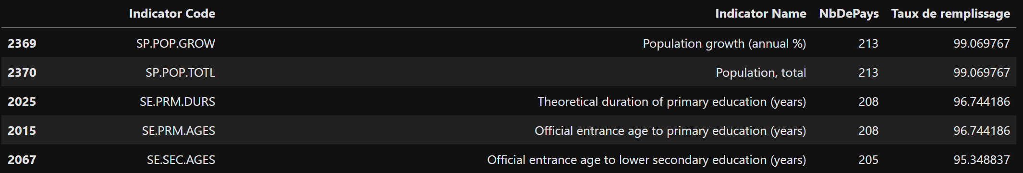
3) Analyses et conclusion
Indicateurs les plus complets (215 États)
Indicateurs population (SP.POP.GROW et SP.POP.TOTL) les plus remplis (213/215)
SP.POP.GROW = Population totale
SP.POP.TOTL = Accroissement de la population
Indicateurs pertinents pour le contexte d’implantation d’une entreprise

Slide 12
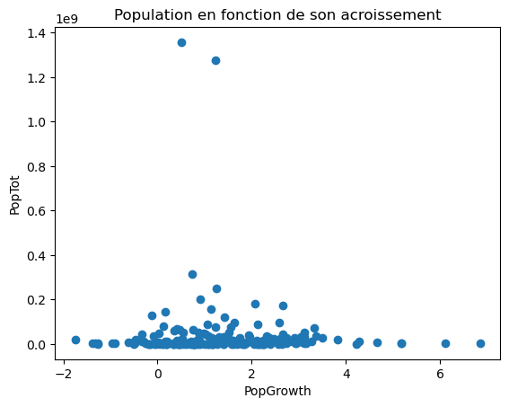
3) Analyses et conclusion
SP.POP.GROW (Population growth) + SP.POP.TOTL (Population,total)
SP.POP.GROW > 0
SP.POP.TOTL > 2/3 des pays les plus peuplés (~ 2,1 millions)
215 États -> 125 États

Slide 13
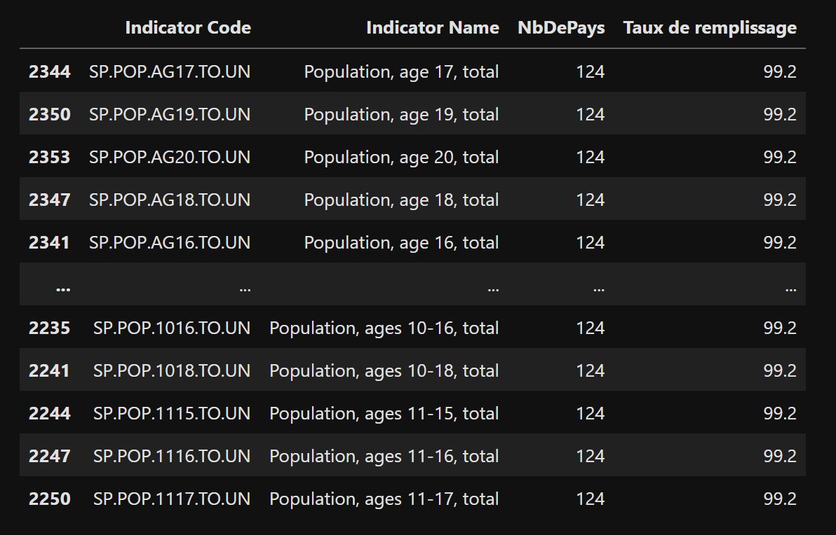
3) Analyses et conclusion
À la recherche d’un nouvel indicateur
68 indicateurs remplissant 124/125 États
Tableau de corrélation de Pearson (linéaire) + p-value
Permettra de trouver les indicateurs les plus importants

Slide 14
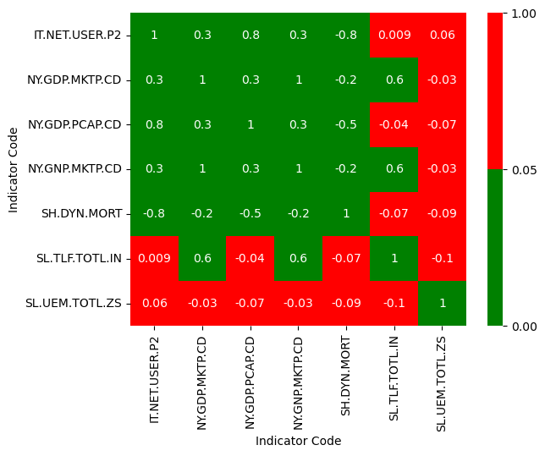
3) Analyses et conclusion
La heatmap
Image -> 7 indicateurs (pour plus de clarté)
Valeurs -> Coéfficients de corrélation (Fortement corrélés si C ∈ [-1:-0,7] U [0,7:1])
Vert = p-value =< 0,05
Rouge = p-value > 0,05
C(Pearson) + p-value à respecter

Slide 15
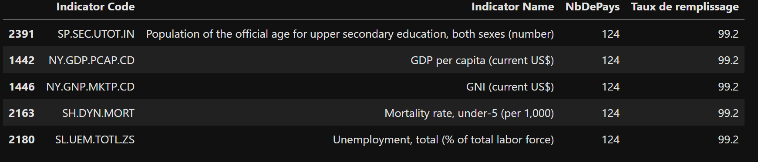
3) Analyses et conclusion
Le RNB (Revenu National Brut) = GNI (Gross National Income)
5/68 indicateurs ne sont corrélés avec aucun autre indicateur qu’eux-mêmes.
GDP per capita + GNI -> GNI per capita (NY.GNP.PCAP.CD)
GNI > GDP car GNI prend en compte les transferts de revenus entre les pays et mesure plus précisément le niveau de vie des citoyens

Slide 16
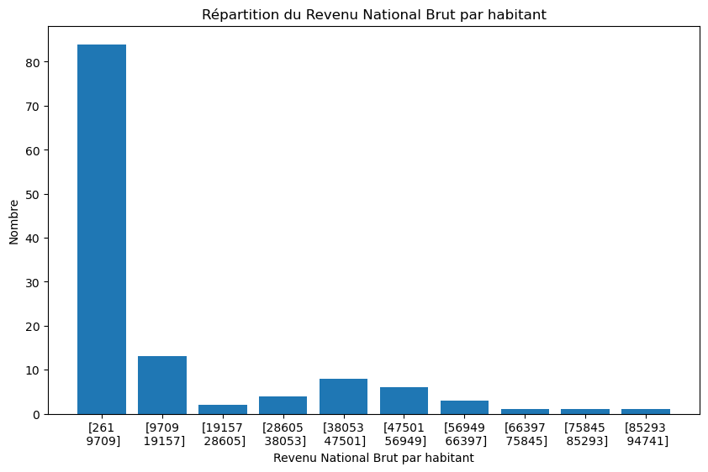
3) Analyses et conclusion
NY.GNP.PCAP.CD : GNI per capita (RNB par habitant)
Énormément de pays ont un RNB par habitant faible
Filtre : RNB(max)/2
126 États -> 12 États
Australie, Autriche, Canada, Danemark, Finlande, Pays-Bas, Norvège, Qatar, Singapour, Suède, Suisse, États-Unis

Slide 17
3) Analyses et conclusion
Autres indicateurs
Même raisonnement qu’auparavant (Corrélation + p-value + Indicateurs les plus uniques)
BAR.NOED.1519.ZS (Pourcentage de la population âgée de 15 à 19 ans sans éducation) [max 10%]
BAR.NOED.2024.ZS (Pourcentage de la population âgée de 20 à 24 ans sans éducation) [max 10%]
UIS.EA.6.AG25T99 (Taux de diplômés en licence (minimum) pour les + de 25 ans)
[Seuil -> Prochaine slide]
Raisonnement “intuitif”, trouver un indicateur ayant comme terme “internet”
- IT.NET.USER.P2 (Taux d’utilisateurs internet) [min 70%]

Slide 18
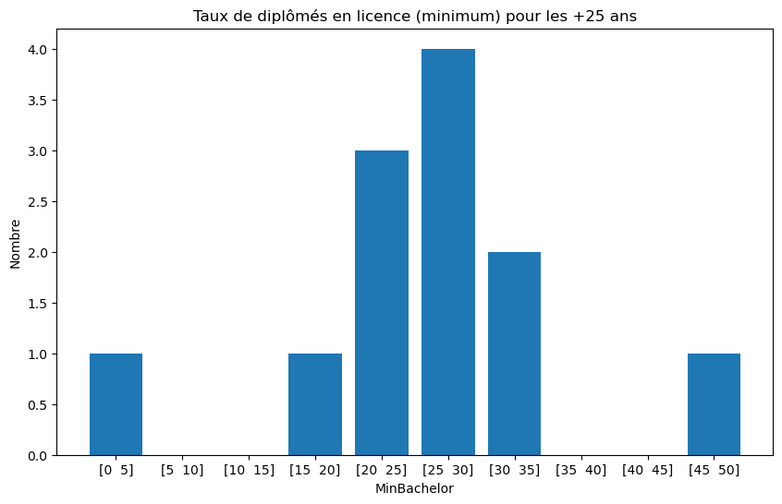
3) Analyses et conclusion
UIS.EA.6.AG25T99 (Taux de diplômés en licence (minimum) pour les + de 25 ans)
Répartition assez symétrique
Filtre : Minimum 25%
12 États -> 7 États
Australie, Canada, Danemark, Norvège, Singapour, Suisse,
États-Unis

Slide 19
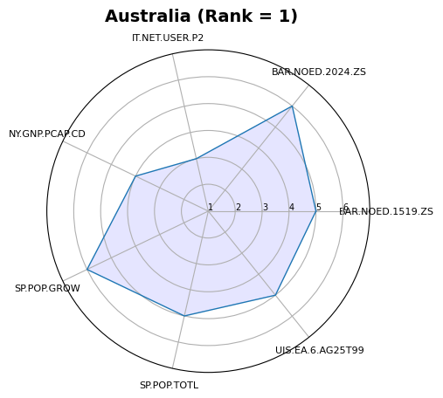
3) Analyses et conclusion
Graphe en radar
Permet de situer le pays par rapport au reste
Nombre de crans N = nombre de pays candidats
Exemple : Ici N = 7 crans (7 pays candidats)
Score 7 = Meilleur pays – Score 1 = Pire pays

Slide 20
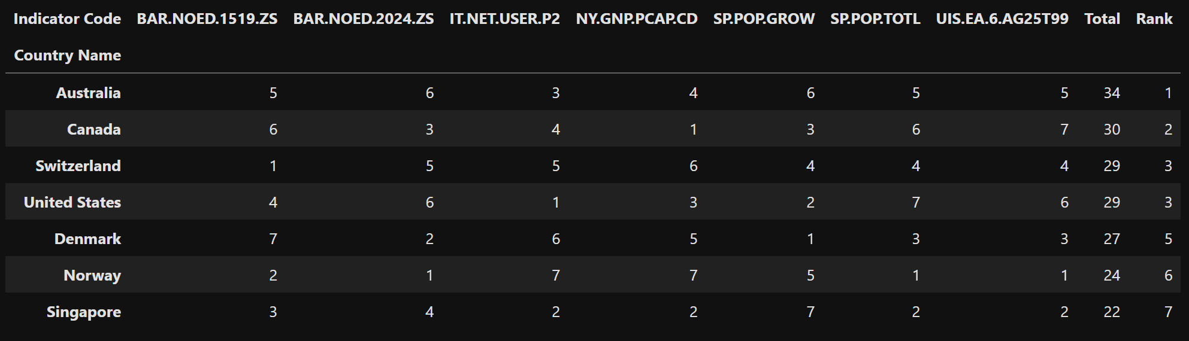
3) Analyses et conclusion
Système de Ranking
Total = Addition des scores de chaque indicateur
Rank basé sur le Total

Slide 21
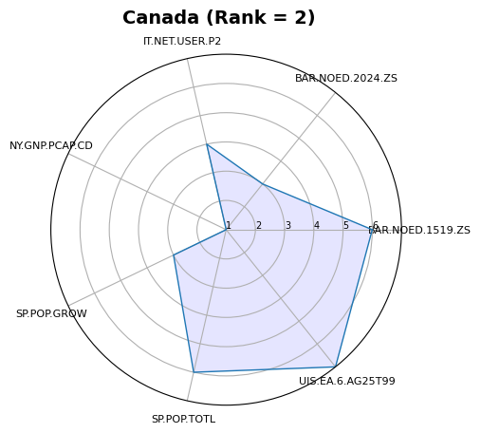
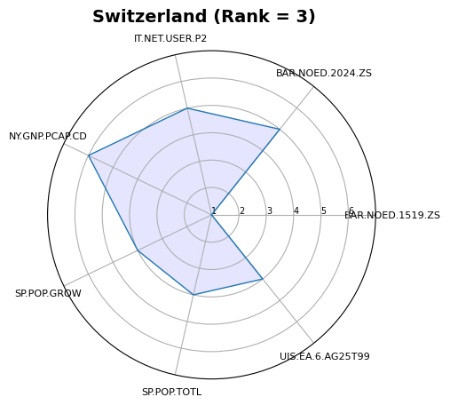
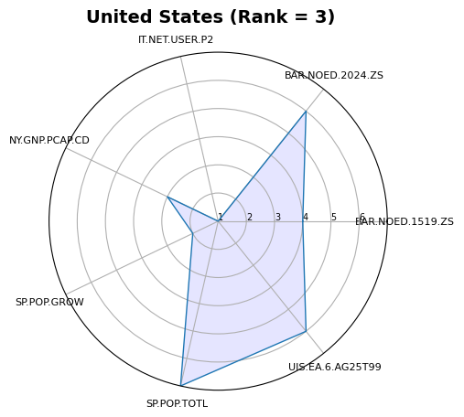
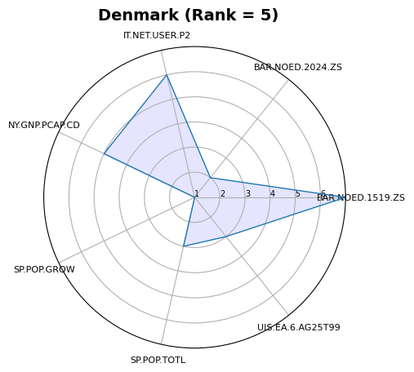
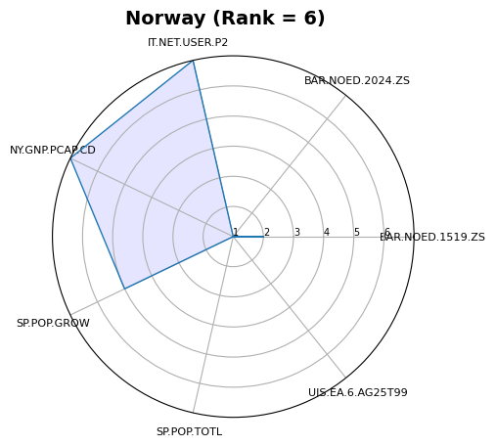
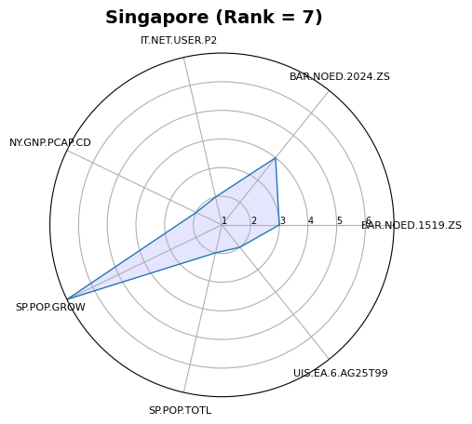
3) Analyses et conclusion

Slide 22
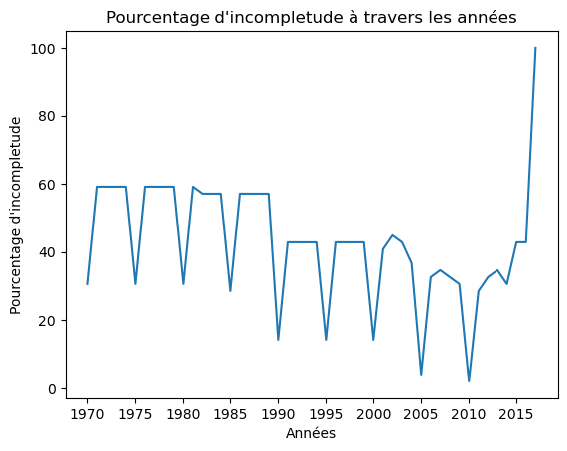
3) Analyses et conclusion
Evolution du potentiel de ces pays
Pourcentage d’incomplétude élevé quelque soit les périodes
Interprétation du potentiel à prendre avec une grande prudence.

Slide 23
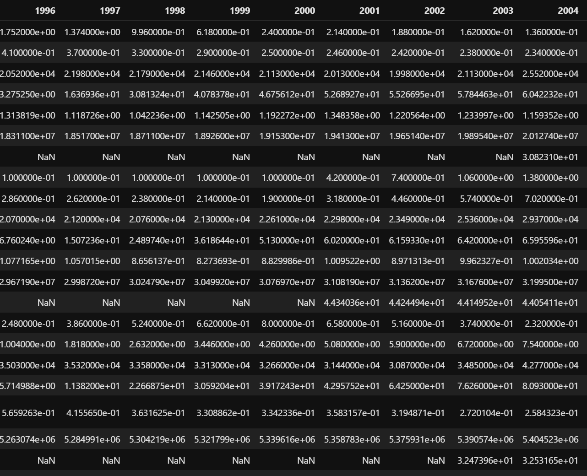
3) Analyses et conclusion
Evolution du potentiel de ces pays
Interpolation polynomial ordre 1 (linéaire)
En résulte une série de “Nan” dans la partie gauche
Extrapolation à gauche non possible à cause de l’indicateur internet (anachronisme)
-> Période 2009 – 2016 seulement étudiée

Slide 24
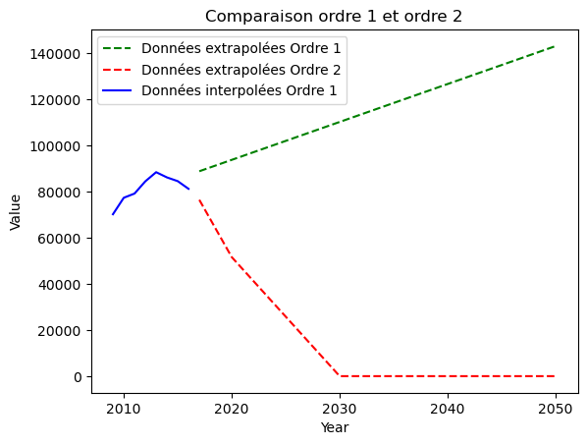
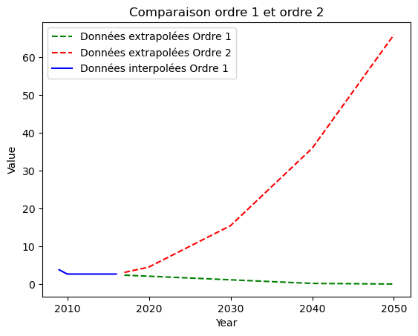
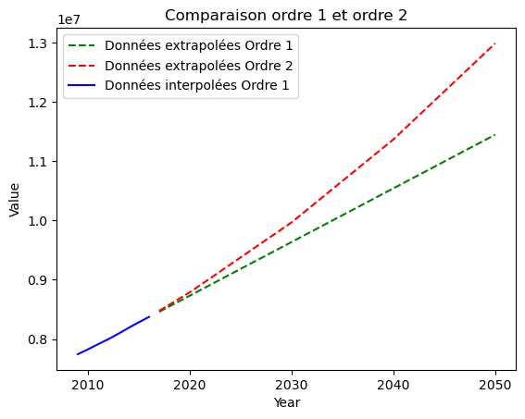
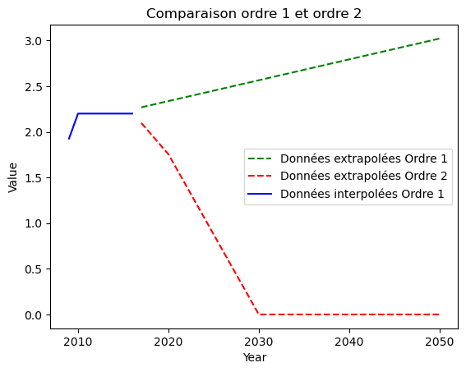
3) Analyses et conclusion
Evolution du potentiel de ces pays
Quelques exemples illustrant l'importance d'utiliser une extrapolation du premier ordre.
Periode [2020,2030,2040,2050]
étudiés

Slide 25
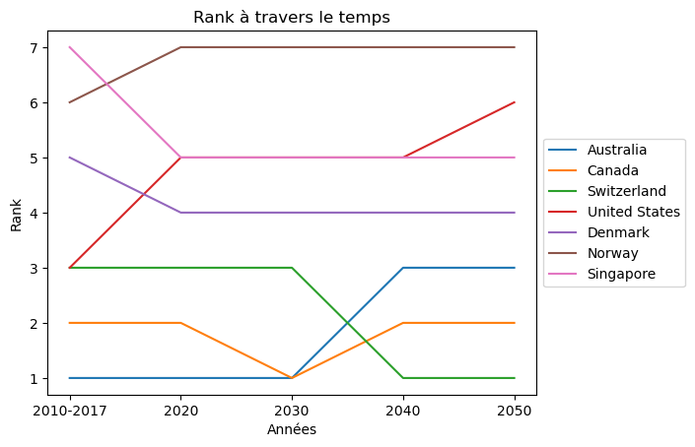
3) Analyses et conclusion
Evolution du potentiel de ces pays
Australie + Canada + Suisse
Toujours top 3

Slide 26
3) Analyses et conclusion
Réponse à trois questions
- Quels sont les pays avec un fort potentiel de clients pour nos services ?
Australie (1), Canada (2), Suisse(3), États-Unis (4), Danemark (5), Norvège (6), Singapour (7),
Pour chacun de ces pays, quelle sera l’évolution de ce potentiel de clients ?
Australie + Canada + Suisse -> Toujours top 3
- Dans quels pays l’entreprise doit-elle opérer en priorité ?
Australie -> Radar équilibré + 1er actuellement
Canada -> 2eme + Grand pays (population)
Etats-Unis -> 3eme + Le plus grand pays du lot (population)

Slide 27
MERCI POUR VOTRE ATTENTION

